Slide 1
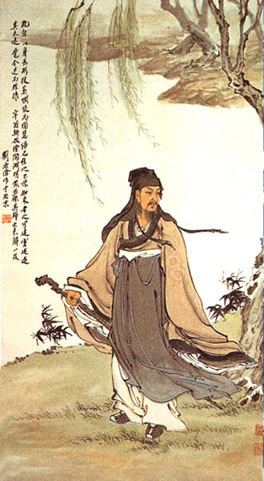
好 读 书 ，不 求 甚 解；
每有会意，便欣然忘食。
——陶渊明《五柳先生传》

Slide 2
不求甚解
马南邨

Slide 3
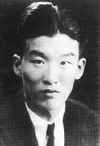
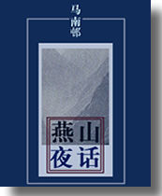
20世纪60年代初，马南邨应《北京晚报》之约为《燕山夜话》专栏撰写杂文。此栏杂文从读书治学、生产生活等方面为读者总结和介绍可借鉴的经验，批评现实中的各种不良现象，并对当时的杂文创作产生了积极的影响。
《不求甚解》就是作者针对有人曲解陶渊明的“不求甚解”而写的一篇驳论文。
邓拓（1912~1966）
笔名马南邨

Slide 4
驳论文
驳论可以鲜明地反驳一个错误观点，也可以是就别人论述的一个问题发表不同看法，或提出质疑，进行商榷。

Slide 5
预习反馈
思考：
作者反对的观点是什么？对此，他提出自己的论点又是什么？
对任何问题不求甚解都是不好的。
树靶子
不能盲目地反对不求甚解。
亮观点

Slide 6
理清思路：作者如何证明自己的观点？
第2段：从“不求甚解”的出处入手，指出人们曲解了其意思，进而点明陶渊明的读书态度是正确的，值得我们虚心学习。
第3段：全面分析陶渊明的读书态度和方式，首先是“好读书”，其次是“会意”。
第4段：点明“不求甚解”的必要性，具体阐明其两层含义。

Slide 7
理清思路：作者如何证明自己的观点？
第5段：以普列汉诺夫为事实论据，进一步阐明了“不求甚解”的含义，提出要虚心，要活读书。
第6段：以诸葛亮“观其大略”为事实论据，论述古人以“不求甚解”的态度读书而学到更多。
第7段：指出“不求甚解”需要认真读书，绝不可以马马虎虎。
第8段：引用陆象山的话巩固自己观点。
反面事例
正面事例
事例论证、
对比论证
道理论证

Slide 8

用简洁的语言概括“不求甚解”在本文中的含义
一是表示虚心，因为书不一定都能读懂，就承认“不求甚解”。
二是说明读书的方法，不要固执一点，咬文嚼字，而要前后贯通，了解大意。

Slide 9
通读全文，你是怎么看待“不求甚解”的读书方法的？

Slide 10
课文结构
立靶子：对任何问题不求甚解都是不好的
亮观点：不能盲目地反对不求甚解
（1）
（2-8）
（9）
溯源头：还原陶渊明话的本来含义
释词义：阐述“不求甚解”的两层含义
援例子：用正反两个事例证明“不求甚解”的读书态度是正确的
不求甚解
作分析
转话锋：不求甚解不代表可以马虎读书，防止误解
引语录：引陆象山的话巩固己方观点
得结论：重要的书必须反复读

Slide 11
课堂小结
1、本文用递进式的论证结构逐层深深地剖析问题，并通过引用、对比、举例等论证方法阐述方法，从而明辨是非，给人以深刻的启示。
2、文章见解独到，文笔简洁生动、说理明白晓畅。众多的引证，生动的故事，深刻的见解，娓娓道来，既开拓读者眼界，又寓思想教育于知识漫谈之中，可谓别开生面，独具一格。

Slide 12
拓展阅读
《读书三境界》

